Slide 1
24ΩΩΩΩΩ
O MINISTÉRIO PÚBLICO DE CONTAS
E SUA ATUAÇÃO EM PROL DA ACESSIBILIDADE
Parceria CREA-PR
Todos juntos por um Brasil mais Acessível – NEACE/CNMP
Brasília, 16 de novembro de 2015 – Auditório do CNMP
Notes:
AMPCON
<número>

Slide 2
`Campanha Nacional
“Ministério Público de Contas pela Acessibilidade Total”
É uma proposta de atuação da AMPCON - Associação Nacional do Ministério Público de Contas, e dos membros dos Ministérios Públicos de Contas brasileiros, lançada em 2011

Slide 3
Campanha Nacional
Tinha por objetivo inicial:
Incluir na matriz de fiscalização dos Tribunais de Contas a observância à Lei nº 10.098/00 e do Decreto nº 5.296/04, de sorte que até o ano de 2016 100% (cem por cento) das obras públicas novas atendam integralmente aos critérios de acessibilidade, na forma prevista pelas normas da ABNT sobre o tema (NBR 9050 e outras)

Slide 4
A Campanha no PR
No Paraná foi apresentada a Proposta Administrativa - autos nº 463810/11-TCE, o que gerou diversas medidas, entre elas:
Reforma no imóvel sede do TCE/PR;
O envio de Ofício Circular a todos os prefeitos do Paraná alertando da necessidade de dar cumprimento à Lei 10.098/2000.

Slide 5
A Campanha no PR
Parcerias e troca de informações com:
Comissão de Acessibilidade do CREA/PR
Comissão de Acessibilidade da OAB/PR
Comissão de Acessibilidade da TJ/PR
FIEP – Federação das Industrias do PR
SIMOV – Sindicato Empresarial Moveleiro
SINDIMETAL – Sindicato Metal-mecânica

Slide 6
A Campanha no PR
Parceria Comissão de Acessibilidade do CREA-PR
Reuniões com o Presidente do CREA-PR e com a Coordenadora do Programa de Acessibilidade do CREA-PR para divulgar o lançamento da campanha do MPC e alinhavar ações conjuntas
o CREA-PR realizou:
Seminários Internacionais de Acessibilidade (2011, 2013, 2014)
Encontros regionais, muitos dos quais com a participação do MPC/PR (2012/2013/2014)

Slide 7
A Campanha no PR
Parceria Comissão de Acessibilidade do CREA-PR - Destaques:
Após fórum do CREA-PR, em 2012, a UNIGUAÇU resolveu incluir disciplina sobre acessibilidade no curso de Engenharia Civil – disciplina obrigatória no 3º ano. (http://www.superinformado.com.br/noticias-do-parana/apos-forum-do-crea-pr-uniguacu-inclui-disciplina-sobre-acessibilidade-no-curso-de-engenharia-civil/)
A Câmara Municipal de Pato Branco/PR, em 2012, realizou reformas para tornar acessível o acesso ao Plenário do Legislativo.

Slide 8
A Campanha no PR
Em set/2013 foi apresentada a proposta de Auditoria Operacional de Acessibilidade - (autos nº 667017/13) - com o objetivo de aferir o cumprimento da Lei nº 10.098/98, do Decreto nº 5.296/04, e da NBR 9050 para:
Notes:
<número>

Slide 9
A Campanha no PR
1. Avaliar as condições de acessibilidade das pessoas com deficiência ou mobilidade reduzida nos edifícios e aos serviços dos órgãos e entidades da Administração Estadual e Municipal; e,
2. Verificar o cumprimento da legislação quando da concessão das licenças de construção e alvará de utilização pelas Administrações Municipais.
Notes:
<número>

Slide 10
Fiscalização de Obras
Fiscalização de Obras Concluídas - 2013
Com base em parceria firmada em 2008 entre o TCE e o CREA-PR e verificando a relevância do tema referente à Qualidade de Obras Públicas e Acessibilidade foi planejado e executado, pelos dois órgãos, o Projeto de Fiscalização Conjunta de Obras Públicas Pós-Conclusão: Qualidade e Acessibilidade.
Notes:
<número>

Slide 11
Fiscalização de Obras
Em dezembro de 2013 foi divulgado o Relatório
Notes:
<número>

Slide 12
Fiscalização de Obras
Relatório TCE-Crea-PR de Obras - Pós-Conclusão: Qualidade e Acessibilidade
http://www1.tce.pr.gov.br/conteudo/fiscalizacao-de-obras-concluidas/249429/area/48
Anexo 1 - Check List
Anexo 2 - Obras Fiscalizadas (Municípios)
http://www1.tce.pr.gov.br/multimidia/2013/12/flipbook/253655/index.html
Notes:
<número>

Slide 13
Fiscalização de Obras
Foram fiscalizadas 455 (quatrocentas e cinquenta e cinco) obras públicas,
em 147 (cento e quarenta e sete) Municípios paranaenses, a partir de uma amostra de
502 (quinhentas e duas) obras identificadas como concluídas em 2012, através do Sistema de Informações Municipais

Slide 14
Fiscalização de Obras
A verificação dos itens de qualidade e acessibilidade efetivou-se em 418 (quatrocentas e dezoito) obras, sendo:
379 (trezentas e setenta e nove) avaliadas por técnicos do CREA-PR, e
39 (trinta e nove) fiscalizadas pelo TCE-PR
Notes:
<número>

Slide 15
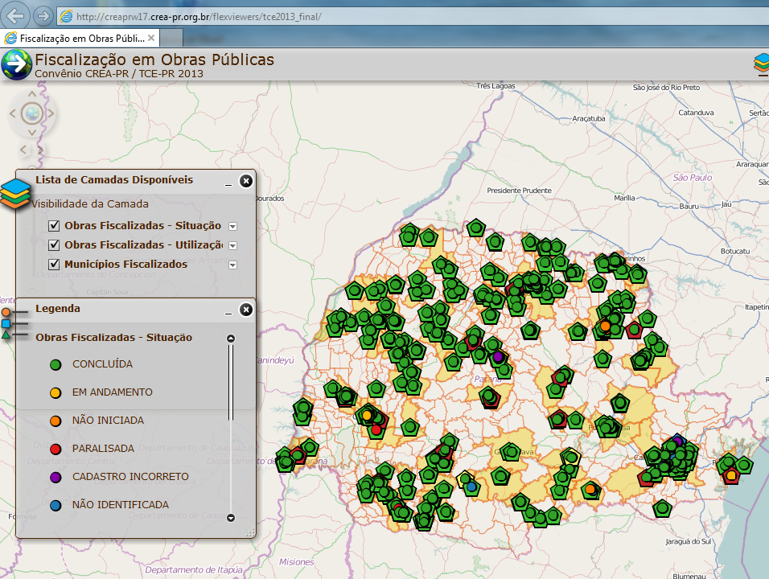
Fiscalização de Obras
Notes:
<número>

Slide 16
Dificuldades da Campanha
Principais dificuldades encontradas no âmbito nacional:
Necessidade de adaptações e adequações nos próprios prédios e sites dos Tribunais de Contas
Desconhecimento das normas específicas
Desinteresse da Administração

Slide 17
Constatações da Campanha
Principais Constatações:
Prédios públicos construídos sem prévios Alvarás e sem regular Vistoria do Corpo de Bombeiros
Ausência de Políticas Públicas específicas
Sistemática e imprópria atribuição ao proprietário do imóvel da obrigação de fazer/manter as calçadas, que são vias públicas e, portanto, bens públicos

Slide 18
Constatações da Campanha
Falta de efetiva fiscalização pelos órgãos responsáveis, em especial pelas Secretarias Municipais de Obras ou de Urbanismo responsáveis pelas concessões de alvarás
Ausência de profissionais de engenharia ou arquitetura e urbanismos na grande maioria dos municípios

Slide 19
Principais Desafios
Promover a acessibilidade às pessoas com deficiência ou mobilidade reduzida (incluídos os idosos).
LOCOMOÇÃO
SERVIÇOS PÚBLICOS
ACESSO À INFORMAÇÃO

Slide 20
Propostas
Enfrentamento do Tema exige Políticas Públicas que
1 - Assegurarem a livre circulação – calçadas e ônibus
2 - Estabeleçam uma política fiscal efetivamente Inclusiva
3 – Dotem as Administrações Municipais de Profissionais capacitados

Slide 21
Propostas
Propostas foram apresentadas:
Ao SENADO FEDERAL em audiência pública, realizada em 03/06/2013, na Comissão de Direitos Humanos e Legislação Participativa
Ao Gabinete da Dep. Mara Gabrilli, relatora do Projeto de Lei da Lei Brasileira de Inclusão

Slide 22
Propostas
No Plano da Livre Circulação de Pessoas
- Calçadas - Lei de caráter nacional fixando ser obrigação do Município construir e manter calçadas – Art. 113 da Lei Brasileira de Inclusão - Lei nº 13.146, de 03/06/15
3ª Conferencia Nacional dos Direitos das Pessoas com Deficiência - Proposta 16 – Eixo 4 – Acessibilidade:
- Divulgar o programa nacional de incentivo à construção, ordenamento e padronização, conforme a NBR, a critério de cada município, de calçadas acessíveis, propugnando pela supressão de leis que imponham ao particular a construção das calçadas.

Slide 23
Calçadas
Calçadas são responsabilidade da Prefeitura
Calçadas são bens públicos municipais e a Prefeitura não pode transferir esta responsabilidade ao cidadão.
É inconstitucional responsabilizar o proprietário do imóvel pela construção ou reforma de calçada em frente a sua propriedade.
CF/88 Art. 23. É competência comum da União, dos Estados, do Distrito Federal e dos Municípios:
I - zelar pela guarda da Constituição, das leis e das instituições democráticas e conservar o patrimônio público;

Slide 24
Lei Brasileira de Inclusão
Lei Brasileira de Inclusão altera o Estatuto das Cidades para fixar que CALÇADAS são de responsabilidade dos Municípios, Estados, DF e União
Art. 113. A Lei nº 10.257, de 10 de julho de 2001 (Estatuto da Cidade), passa a vigorar com as seguintes alterações:
“Art. 3º ...
III - promover, por iniciativa própria e em conjunto com os Estados, o Distrito Federal e os Municípios, programas de construção de moradias e melhoria das condições habitacionais, de saneamento básico, das calçadas, dos passeios públicos, do mobiliário urbano e dos demais espaços de uso público;

Slide 25
Lei Brasileira de Inclusão
Lei Brasileira de Inclusão altera o Estatuto das Cidades para fixar que os entes federativos devem:
Art. 113. A Lei nº 10.257, de 10 de julho de 2001 (Estatuto da Cidade), passa a vigorar com as seguintes alterações:
“Art. 3º ...
IV - instituir diretrizes para desenvolvimento urbano, inclusive habitação, saneamento básico, transporte e mobilidade urbana, que incluam regras de acessibilidade aos locais de uso público;

Slide 26
Lei Brasileira de Inclusão
Lei Brasileira de Inclusão fixa em seu art. 93 que:
Art. 93. Na realização de inspeções e de auditorias pelos órgãos de controle interno e externo, deve ser observado o cumprimento da legislação relativa à pessoa com deficiência e das normas de acessibilidade vigentes.

Slide 27
Apresentação:
Gabriel Guy Léger
Procurador do Ministério Público de Contas
junto ao Tribunal de Contas do Estado do Paraná
Coordenador Estadual do Projeto “Ministério Público pela Acessibilidade Total”
Fone: (41) 3350-1630
E-mail: gabriel.leger@tce.pr.gov.br
gabriel.leger@mpc.pr.gov.br

